Slide 1
Ruben Alves… (até aos 3 min)… https://www.youtube.com/watch?v=qjyNv42g2XU
Ser professor é bem mais que educar alguém, ou mesmo fazê-lo entender ou compreender algo.
Ser professor é falar sem nada dizer.
Ser professor é proporcionar aos alunos o direito de descobrirem as suas potencialidades…
…trabalhando o respeito às desigualdades, à fraternidade e ao amor….

Slide 2
Youtube – professor - https://www.youtube.com/watch?v=bgtOh1uXgxU
No filme: "O Triunfo", baseado num caso verídido, do prof. Ron Clark, USA, percebe-se o verdadeiro sentido de ser um professor: o de nunca desistir; enfrentar os desafios e acreditar nas mudanças do seu semelhante, fazendo-o crer que o diferente é vencer todos os desafios que a vida impõe.

Slide 3
Competências Essenciais de Liderança
Pedro Almeida (2004)
1 – Controle Emocional
2 – Compromisso Emocional
3 – Comunicação
4 – Preocupação com os outros
5 – Autoconhecimento

Slide 4
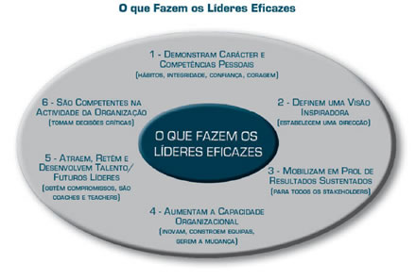
http://leadership-bg.com/index.php?option=com_content&view=article&id=449&Itemid=595&lang=pt

Slide 5
Os Líderes Eficazes têm Carácter e Competências Pessoais
- Honestidade, integridade e coragem;
- Uma imagem positiva;
- Inteligência emocional;
- Bom humor;
- Elevada capacidade de comunicação em grupo e de transmitir os objectivos em interacções um para um;
- Elevada exigência sobre os níveis de desempenho;
- Saber assumir responsabilidades;
- Auto-confiança e humildade.

Slide 6
O que fazem os líderes eficazes que definem caminhos atraentes?
Sabem ler o terreno competitivo;
Estão focados no futuro;
Têm uma perspectiva estratégica clara;
São inovadores para ganharem vantagem competitiva;
Demonstram espírito empreendedor;
Enfrentam riscos calculados acima da média;
Comunicam de forma a inspirar e motivar;
Perseguem os seus objectivos de forma determinada.

Slide 7
Os Líderes Eficazes Inovam e Aumentam a Capacidade Organizacional
Questionaram o status quo;
Assumem a iniciativa;
Inovam a forma de trabalhar;
Mobilizam as pessoas para a necessária transformação dos recursos, sistemas e processos de trabalho;
Promovem a partilha de conhecimento;
Dão feedback com eficácia e atempadamente;
Gerem com eficácia, rigor e justiça os incentivos e as penalizações;
Fazem a mudança acontecer apesar dos obstáculos que se apresentem.

Slide 8
Os Líderes Eficazes Atraem, Inspiram e Gerem Talento e Desenvolvem Outros Líderes
São bons ouvintes;
Promovem a colaboração;
Mostram reconhecimento pelo sucesso;
Partilham poder e delegam responsabilidades;
Celebram as vitórias;
Youtube - 10 mandamentos do lider - https://www.youtube.com/watch?v=L_HQO4iSjVA

Slide 9
James Hunter explicou: «Os líderes devem conquistar o coração dos seus subordinados».
o altruísmo «deve ser uma qualidade primordial para um chefe».
«Quem se candidata a líder, tem que ser assim. A vontade de servir e de se sacrificar pelos outros, a disposição de abrir mão de seus próprios anseios pelo bem maior – este é o verdadeiro altruísta e, em consequência, o verdadeiro líder».
«liderar significa conquistar as pessoas, envolvê-las de forma que coloquem seu coração, mente, espírito, criatividade e excelência a serviço de um objetivo».
http://www.maisfutebol.iol.pt/mundial-2014-selecao-brasil-scolari-inspira-se-felipao-tem-guru-brasil/535691d10cf249741de19fb2.html

Slide 10
6 “dicas” para melhorar a comunicação em público
(adaptado de António Centeno - https://www.youtube.com/watch?v=6RDnl3NFgsY)
1 – Praticar… praticar… e praticar
2 – Ouvir… o mais possível…
3 – Gravar e ver… sempre que possível
4 – Sermos honestos connosco mesmo… e conhecermo-nos bem
5 – Conhecer os assuntos e a audiência… implica estudo e preparação
6 – “levar notas” (cábulas)… dá segurança
(mais uma – participem em ações de formação: teatro, voz, espressão dramática,…)

Slide 11
Ter atenção aos pormeores - http://www.theinvisiblegorilla.com/videos.html
Youtube – inspiração… https://www.youtube.com/watch?v=X-nE7PgcI4c
Youtube – iniciativa - https://www.youtube.com/watch?v=qxDmFsSiHLQ

Slide 12


Slide 13
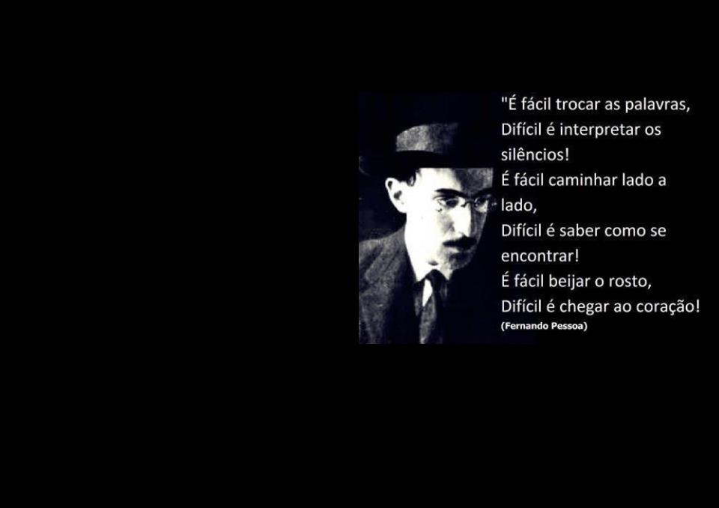

Slide 14


Slide 15


